Slide 1
ESZS cvičení
Výpočet tepelného schématu RC oběhu s využitím tepla odváděného z oběhu – užitečně využívané teplo

Slide 2
Zadání předchozího příkladu
Pro kondenzační turbosoustrojí o elektrickém výkonu P_{e} = 6 MW navrhněte tepelné schéma s RO a spočtěte tepelnou účinnost a tepelné schéma..
Parametry bloku jsou :
p₄ = p_{a} = 3,5 MPa , p₅ = p_{e} = 5 kPa Q_{pal} = 12 220 kJ.kg-1
t₄ = t_{a} = 435 ºC, t₁ = t_{k} = 35 ºC,
Jednotlivé ztráty systému jsou definovány účinnostmi:
η_{TZ} = 0,85, η_{pot} = 0,99, η_{td} = 0,8, η_{m} = 0,96, η_{g} = 0,97

Slide 3
Zadání nového příkladu
Kondenzační turbosoustrojí o elektrickém výkonu P_{e} = 6 MW nahraďte protitlakým bez RO, jestliže odváděným teplem z TO budeme dodávat teplo pro teplárenské účely. Požadovaná hodnota tepla je 80 ºC. Teplota vratné vody je 40 ºC.
Spočítejte jak změní tepelná účinnost RC oběhu, a jaká bude celková účinnost KVET (kombinované výroby elektřiny a tepla).

Slide 4
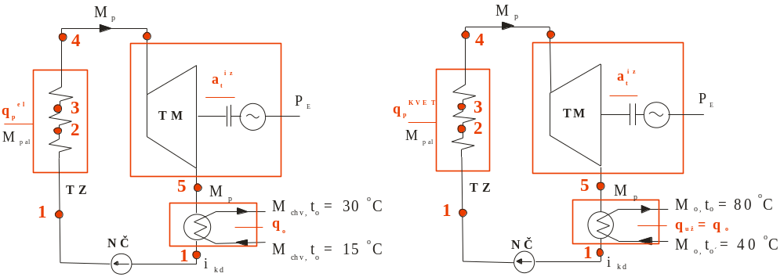
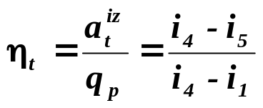
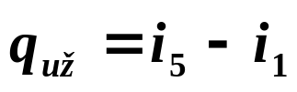
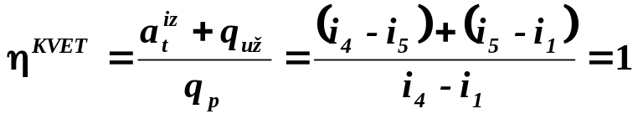
Změna schématu
Kondenzační turbína
Protitlaká turbína

Slide 5
Změna schématu
V základním RC oběhu dochází k transformaci přivedeného tepla g_{p} na technickou práci. Z TO se neužitečně odvádí teplo g_{o}. Chceme maximální zisk technické práce a_{t}^{iz} , a proto odvádíme teplo při teplotě okolí T_{o}.
Využitím odváděného tepla pro technologické nebo topné účely bude ze systému získávána technická práce ale i teplo. Jde tedy o kombinovanou výrobu elektřiny a tepla KVET. Pro využití tepla, je ale nezbytné mít vyšší teplotu než teplotu okolí. To znamená, že na výstupu z turbíny budeme požadovat vyšší teplotu, a tím dojde k poklesu zisku technické práce, ale účinnost celého systému transformace primárního zdroje naroste v důsledku využití tepla.

Slide 6
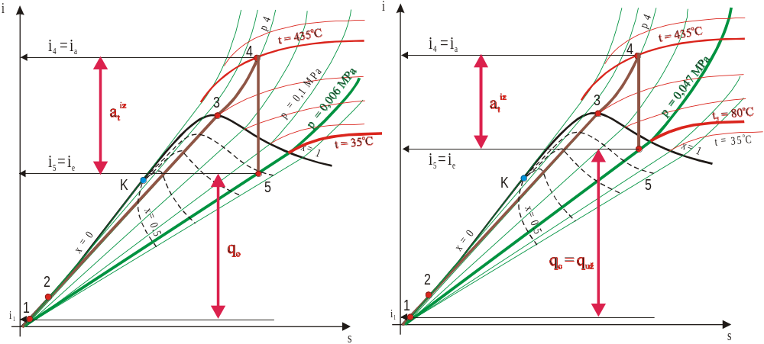
Určení hodnot do vztahů
cyklus | bod | Teplota [ºC] | tlak[MPa] | entalpie[kJ/kg] | entropie [kJ/kgK]
kondenzační | 4 | 435 | 3,5 | 3303 | 6.96
 | 5 | 35 | 0.006 | 2143 | 6.96
 | 1 | 35 | 0.006 | 147 | 0.505
protitlaký | 4 | 435 | 3,5 | 3303 | 6,96
 | 5 | 80 | 0,047 | 2413 | 6,96
 | 1 | 80 | 0,047 | 335 | 1,075

Slide 7
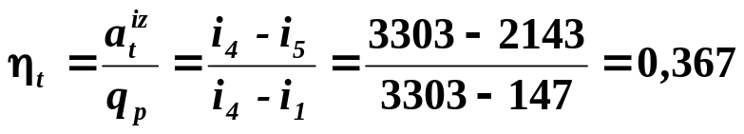
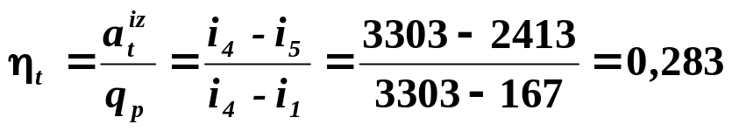

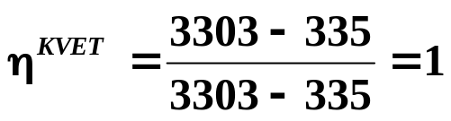
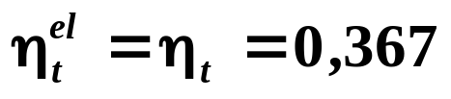
Výpočet účinností ideálních
Kondenzační | Protitlaký

Slide 8
Skutečné účinnosti
Kondenzační:
Protitlaká:

Slide 9
Bilanční rovnice
Vypočtené hodnoty poměrných odběrů nám dodají zbývající hodnoty do energetické bilance TM
Výpočet se pak provádí úplně stejně jako při výpočtu základního RC oběhu a oběhu s přihříváním.

Slide 10
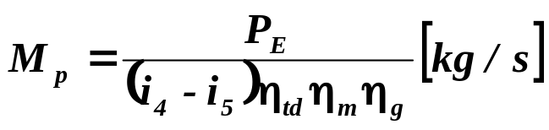
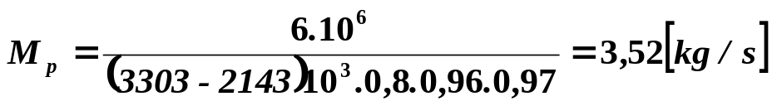
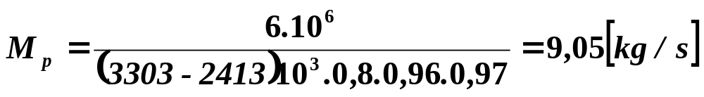
Výpočet tepelného schématu – hmotnostních toků
Hmotnostní průtok pracovní látky TO:
Bilanční rovnice turbosoustrojí:
Kondenzační:
Protitlaký:

Slide 11
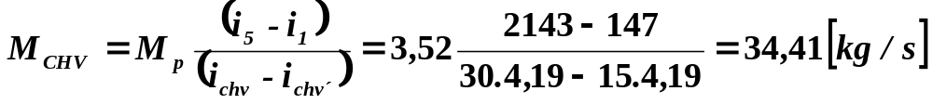
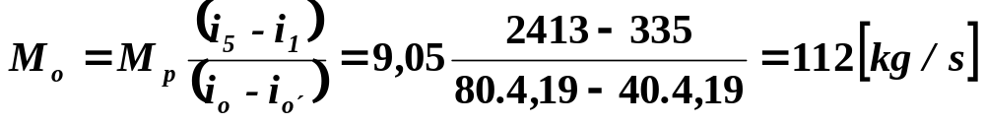
Výpočet tepelného schématu – hmotnostních toků
Hmotnostní průtok chladící vody a užitkové vody (UV):
Bilanční rovnice výměníku:

Slide 12
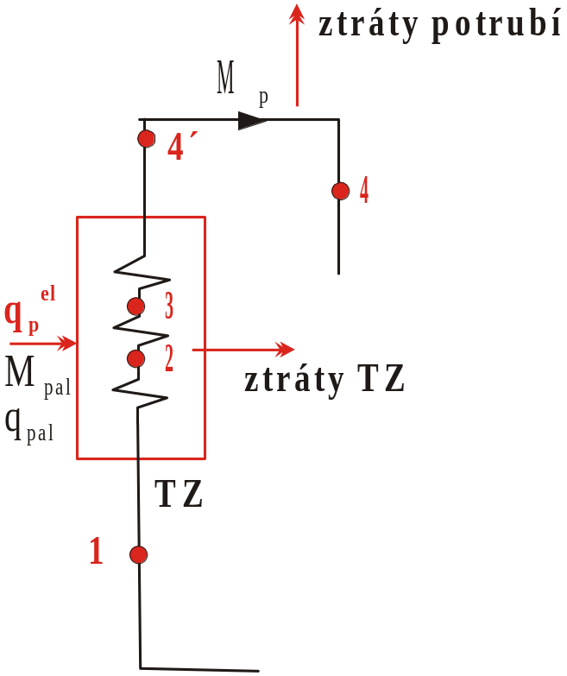
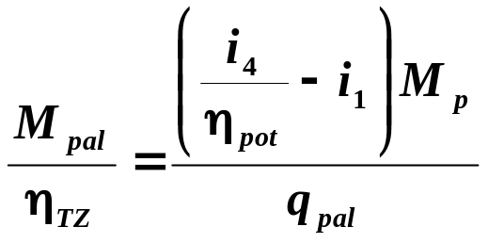
Výpočet tepelného schématu – hmotnostních toků
Hmotnostní průtok paliva:
Bilanční rovnice TZ:

Slide 13
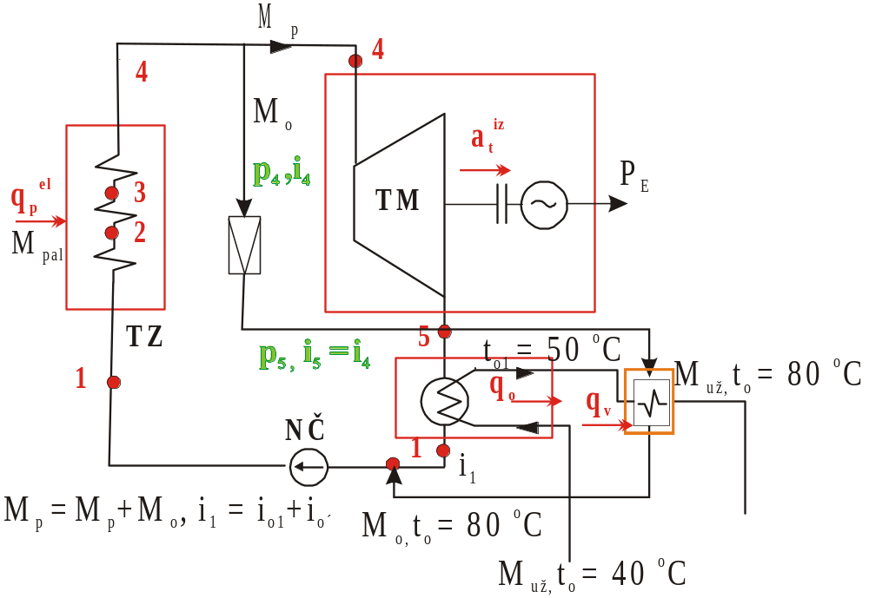
Jiné možnosti dodávky tepla
Množství dodávaného tepla z předchozího příkladu je poměrně vysoké,
ale zároveň pro zachování elektrického výkonu narostlo průtočné množství páry
Přes turbínu (9 kg/s). To by znamenalo instalaci nové větší turbíny.
Je to možné ale obejít tím, že snížení průtoku přiblížíme ke původnímu
Kondenzačnímu průtoku, a požadovanou teplotu pro odběr tepla bude dohřívat
samostatným ohřevem z TZ.
Je zřejmé že dojde k zvýšení účinnosti na zisk technické práce ale k
poklesu účinnosti KVET.

Slide 14
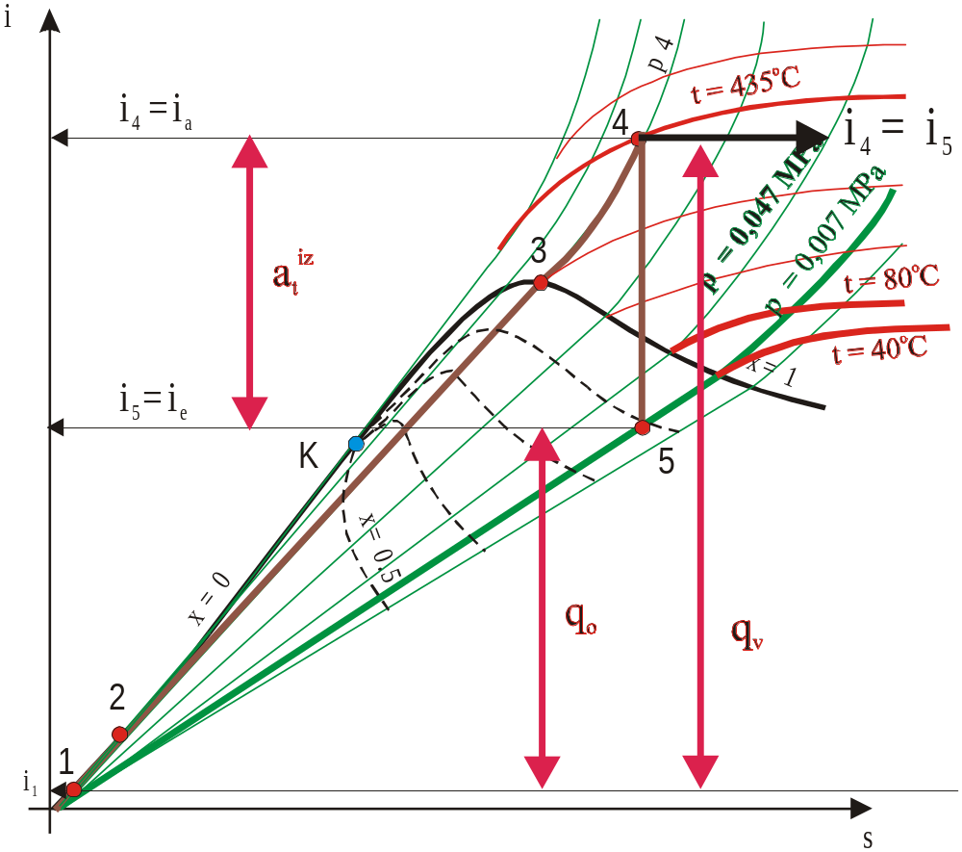
Odečet hodnot pro výpočet
Odečet hodnot pro výpočet je stejný jako v předchozím případě.
Ukážeme si jak odečíst hodnotu entalpie, která se škrcením tlaku z hodnoty
p₄ na p₅ nemění. Ve výměníku nesmí probíhat tlakováexpanze.

Slide 15
Výpočet účinnosti a tepelného schématu
Kromě bilance z předchozího případu, je ještě nutné vyřešit bilancí dohřevu užitkové vody zvedající teplotu z 50 na 80 ºC.
Celkové dodávané teplo je složeno z tepla, které dodá výměník za turbínou a dohřívací výměník q_{už} = g_{o} + g_{v}
Výpočet je pak stejný

